Slide 1
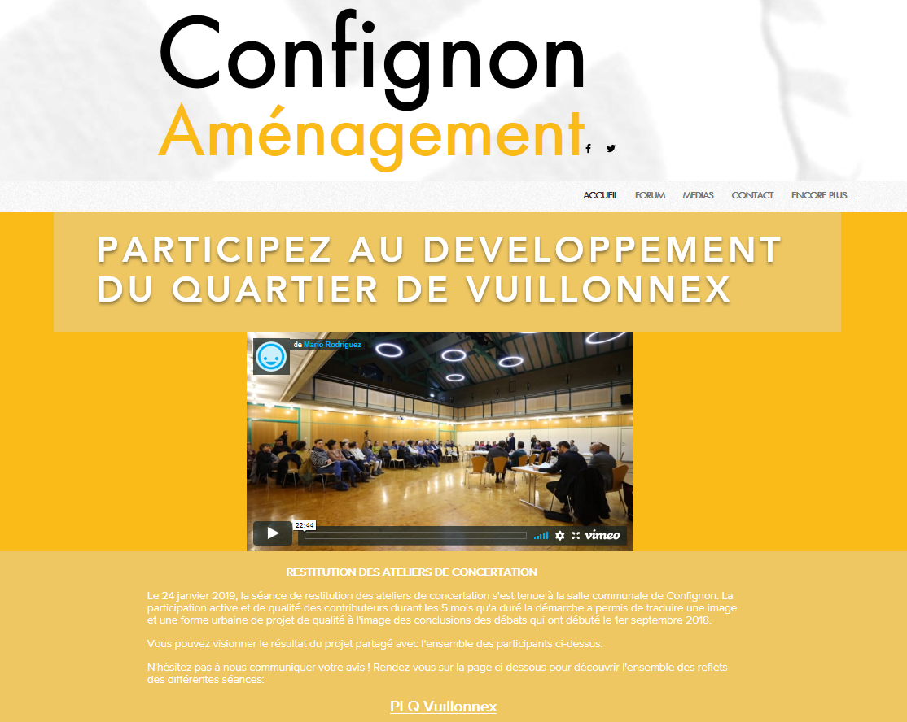
PROJET VUILLONNEX - RESTITUTION
sur le forum
www.confignonforum.ch
Après plusieurs mois de travail conjointement avec des contributeurs et associations communaux, nous avons le plaisir de vous offrir le reflet filmé de la soirée de restitution qui s’est tenue le 24 janvier.
Rendez-vous sur www.confignonforum.ch pour le voir et n’hésitez pas à nous communiquer votre avis par l’intermédiaire du forum!
Mairie de Confignon

